Slide 1
Государственное автономное профессиональное образовательное учреждение
Новосибирской области
«Черепановский педагогический колледж»
«РЕАЛИЗАЦИЯ УЧЕБНОГО ПРОЕКТА ДЛЯ МЛАДШИХ ШКОЛЬНИКОВ»
Выполнила: студентка 301 группы
Волоскова Виктория Федоровна
Проверила: Пузанова О. А.
2020 год

Slide 2
Проект «Красная книга, или возьмем под защиту»
Класс:2
Актуальность: Современные дети не интересуются и не знают какие животные и растения родного края занесены в красную книгу и нуждаются в защите. По этому очень важно познакомить детей сними.
Методы исследования: анализ, подбор и обработка информации
Цель: Составление красной книги новосибирской области
Задачи:
1.Узнать, что такое Красная книга?
2.Узнать зачем нужна Красная книга?
3.Узнать какие животные и растения нашего края, занесённые в Красную книгу

Slide 3
План работы:
1.Подготовительный этап
Распределение заданий между учащимися, определение последовательности выполнения проекта.
2.Основной этап
Учащиеся разделились по заданиям, одни искали и анализировали информацию о животных и растениях, занесенных в красную книгу, другие оформляли книгу. Каждый в итоге представил уже готовый материал остальным. После чего учащиеся рассуждали, как оформить представить Красную книгу. Далее проходило оформление продукта проекта.
3.Заключительный этап
Выступление групп перед классом, представление своего проекта, продукта проекта. А также проводится рефлексия, где дети рассказывают, как им далось выполнение проекта.

Slide 4
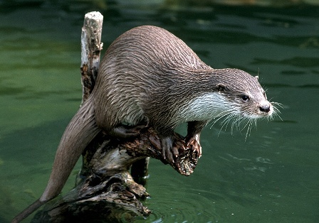
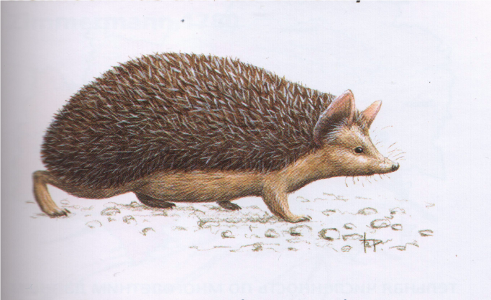
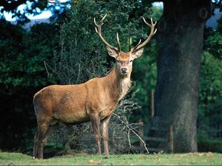
Ёж ушастый
Речная выдра
Отличается от обычного ежа большим размером ушной раковины: длина его ушей до 5 см. Активен в тёмное время суток (за ночь проходит до 7—9 км), день проводит в норе.
Обитает она в лесных реках, богатых рыбой, реже — в озёрах и прудах. Предпочитает реки с омутами. Выдра ведёт полуводный образ жизни,
прекрасно плавая, ныряя и добывая себе пищу в воде.
Отстрел диких северных оленей повсеместно запрещен ввиду сокращения численности стад, учет которых ежегодно производится с помощью авиации
СЕВЕРНЫЙ ОЛЕНЬ

Slide 5
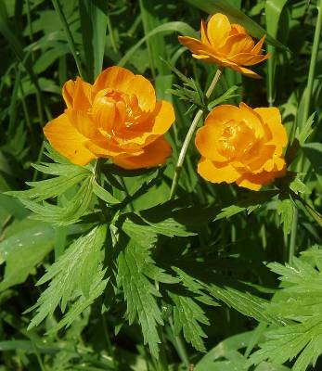
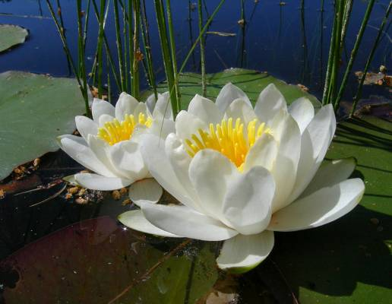
Купальница
Кувшинка белая
Растут вблизи водоёмов, по опушкам лесов, на разнотравных лугах. Купальницы зацветают рано и являются отличными медоносами!
Основная причина сокращения численности растений -
Загрязнение, обмеление, пересыхание водоемов, сбор корневища растений в лекарственных целях и цветов во время цветения..

Slide 6
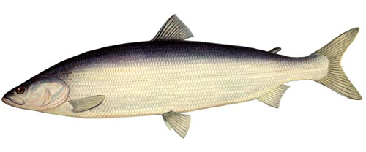
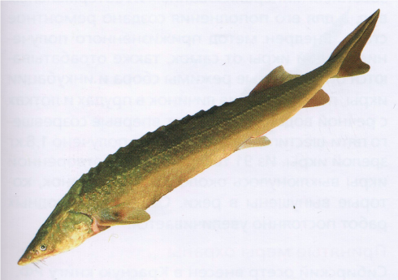
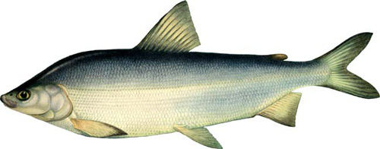
Осётр сибирский
Нельма
Ценные промысловые рыбы; Наиболее многочисленны в крупных реках — Оби, Иртыше, Енисее и Лене.
В последнее время стали интенсивно вылавливаться рыбаками любителями.
Муксун

Slide 7
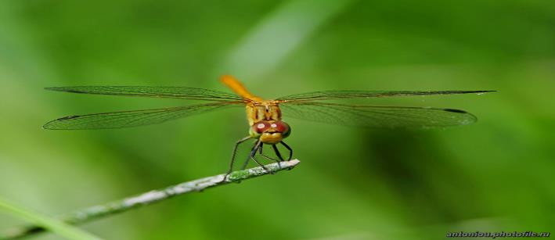
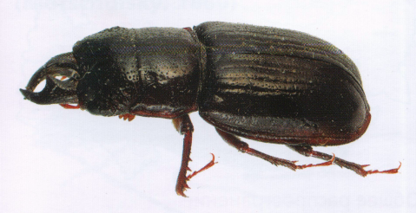
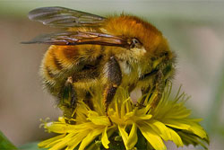
Рогачик малый
Стрекоза шафрановая
Безымянное озерко, основное место обитания в НСО, расположенно оно, на границе с Сузунским бором.
.
Жук средних размеров. Обитает в Колывансом районе, в лесах со старыми гниющими деревьями.
Шмель
скромный
Обитатель лесов. На юге области живет в крупнотравных пихтовых и пихтово- осиновых лесах.

